Slide 1

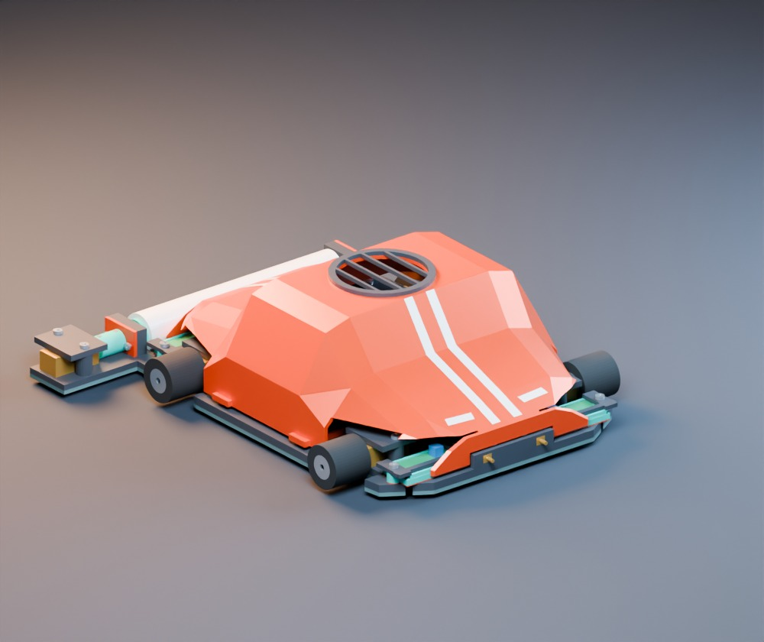
PROJEKTMUNKA · 2026
Vákuumos táblatörlő robot
116 mm törlősáv
≈ 2,4 m² / töltés
16,8 N leszorítás

Slide 2





01 — A CÉL
A tábla automatikus letörlése
01
02
03
04
Szív
Tapad
Halad
Töröl
A ventilátor elszívja a levegőt a robot alól.
A depresszió a táblához nyomja a robotot.
Négy kerék hajtja, kontrollerrel irányítva.
A forgó mikroszálas henger tisztít.
VÁKUUMOS TÁBLATÖRLŐ ROBOT
02 / 09

Slide 3
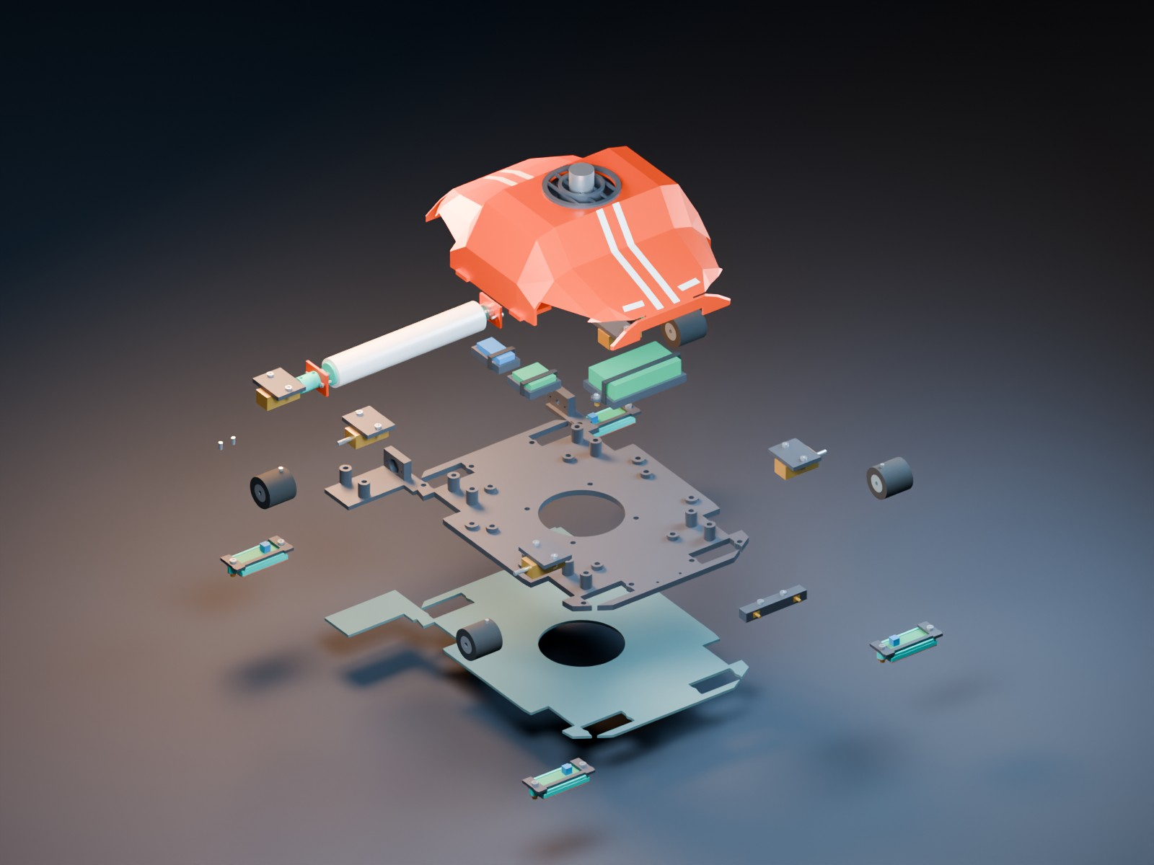
02 — FELÉPÍTÉS
Mi van benne?
01
Burkolat és ventilátor (EDF)
1
02
Forgó mikroszálas törlőhenger
03
Elektronika: ESP, ESC, motorvezérlő
2
04
Nyomtatott PETG alváz
3
6
05
Tömítőszivacs, 1,2 mm
4
06
4 szilikonkerék, 4 motor
8
5
7
07
4 optikai peremérzékelő
08
Töltőérintkezők
VÁKUUMOS TÁBLATÖRLŐ ROBOT
03 / 09

Slide 4
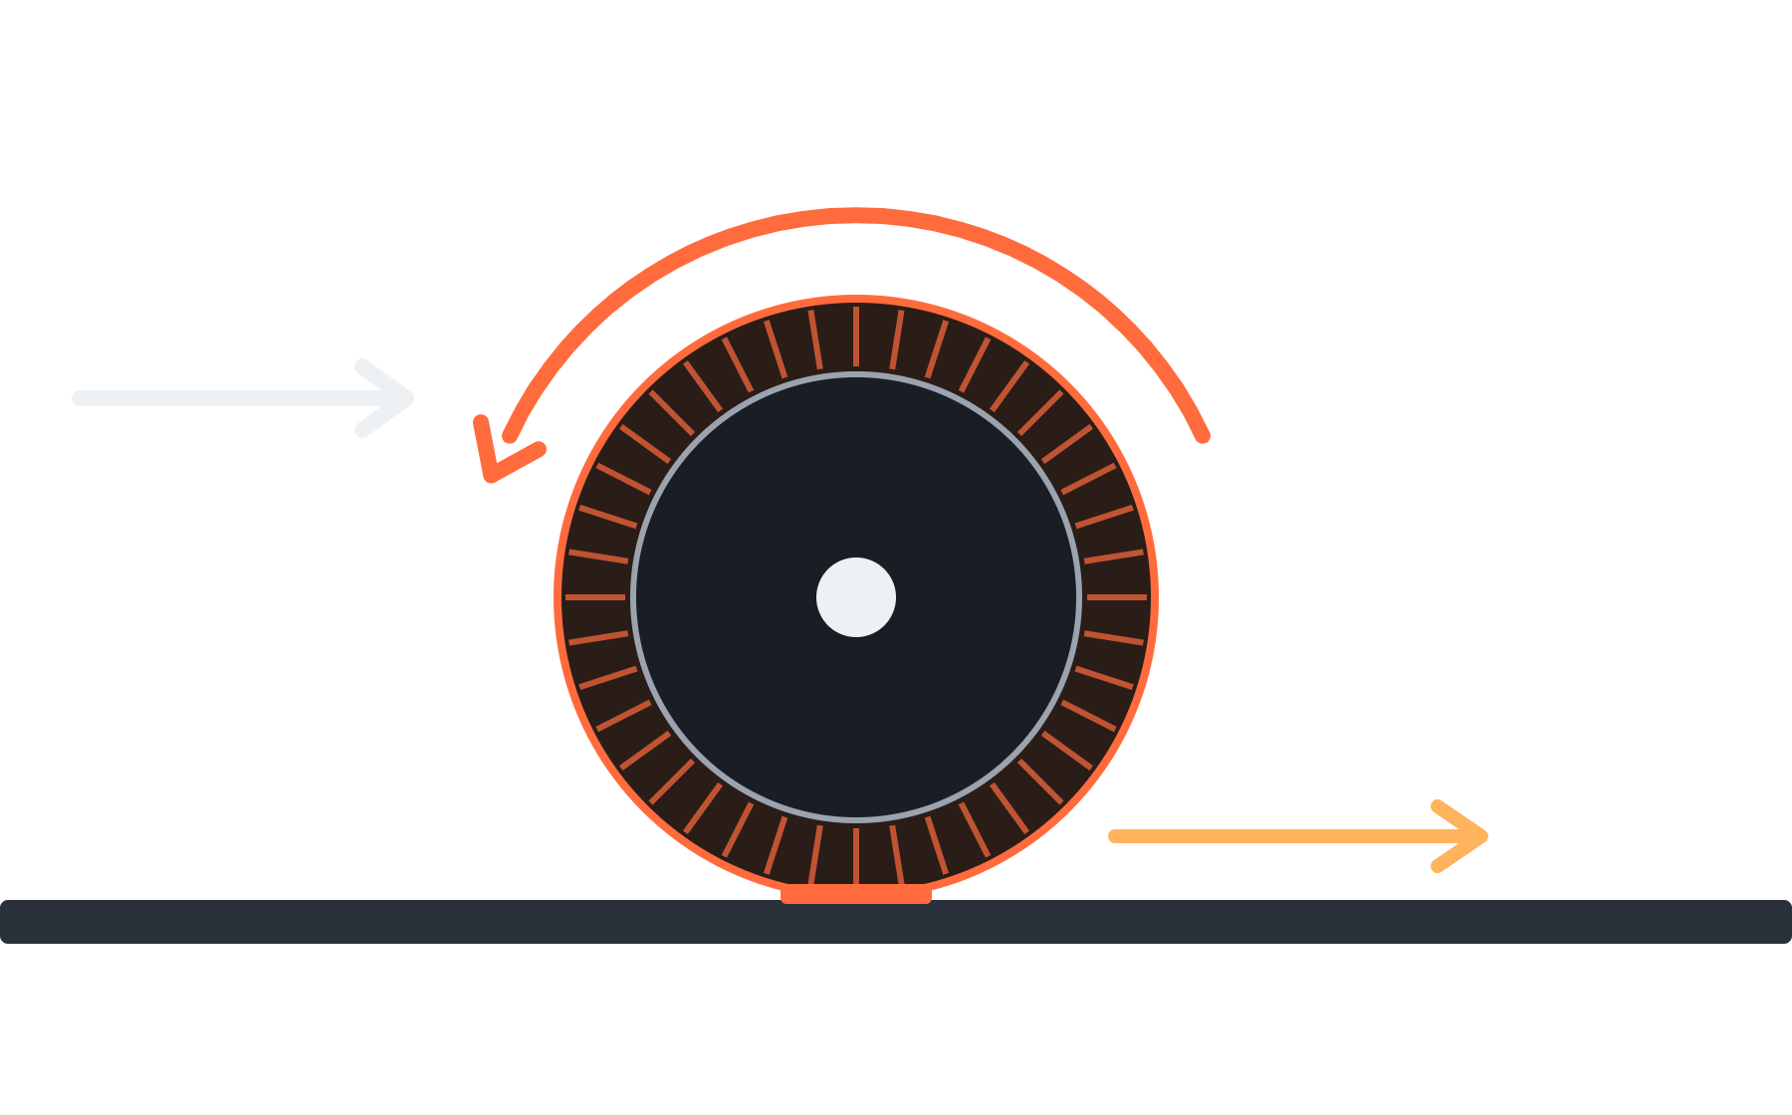
03 — A TÖRLÉS
Forgó mikroszál, ami csúszva dörzsöl
2,3 kPa
≈ 300 1/perc, szembe
átlagos rányomás a huzaton
haladás
12 mm
mikroszál dörzsöl át minden pontot
116 mm
a huzat csúszik
széles nyomot töröl egyszerre
TÁBLA
5,2 mm
VÁKUUMOS TÁBLATÖRLŐ ROBOT
04 / 09

Slide 5
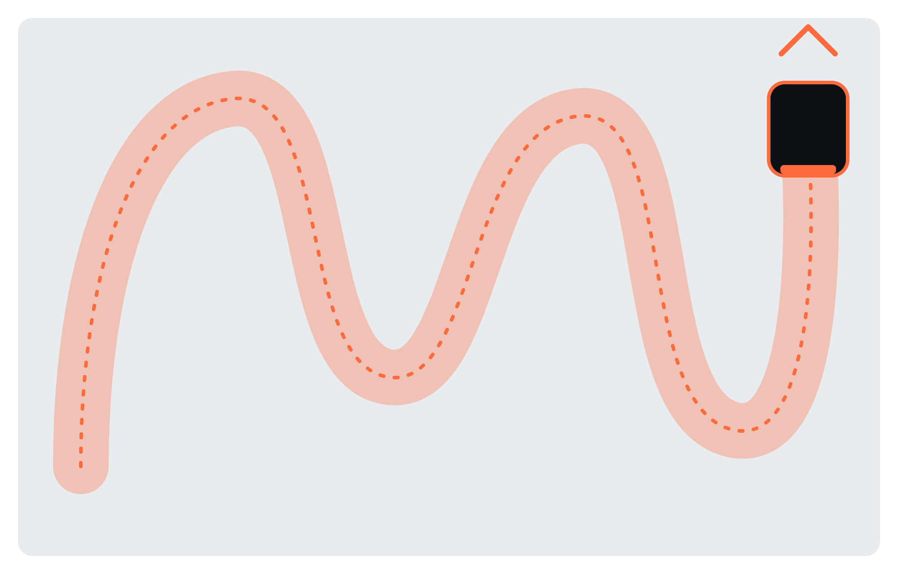
04 — TÖRLÉSI TELJESÍTMÉNY
Ott töröl, ahová a kezelő vezeti
≈ 2,4 m²
letörölt felület egy töltéssel
115 s
egy 180 × 120 cm-es tábla
22 mm
dörzsölés pontonként lassú fokozatban
VÁKUUMOS TÁBLATÖRLŐ ROBOT
05 / 09

Slide 6
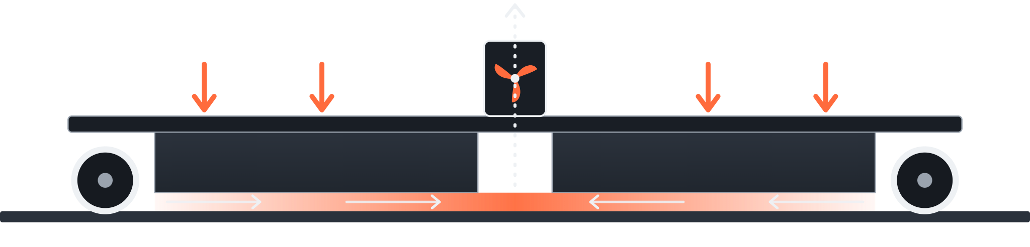
05 — A TAPADÁS ELVE
Vékony rés, nagy leszorító erő
↑ kifújt levegő
ventilátor
leszorító erő
TÁBLA
0,36 mm
16,8 N
rés a szivacs alatt
leszorító erő, ennek 92 %-a a kerekeken
VÁKUUMOS TÁBLATÖRLŐ ROBOT
06 / 09

Slide 7
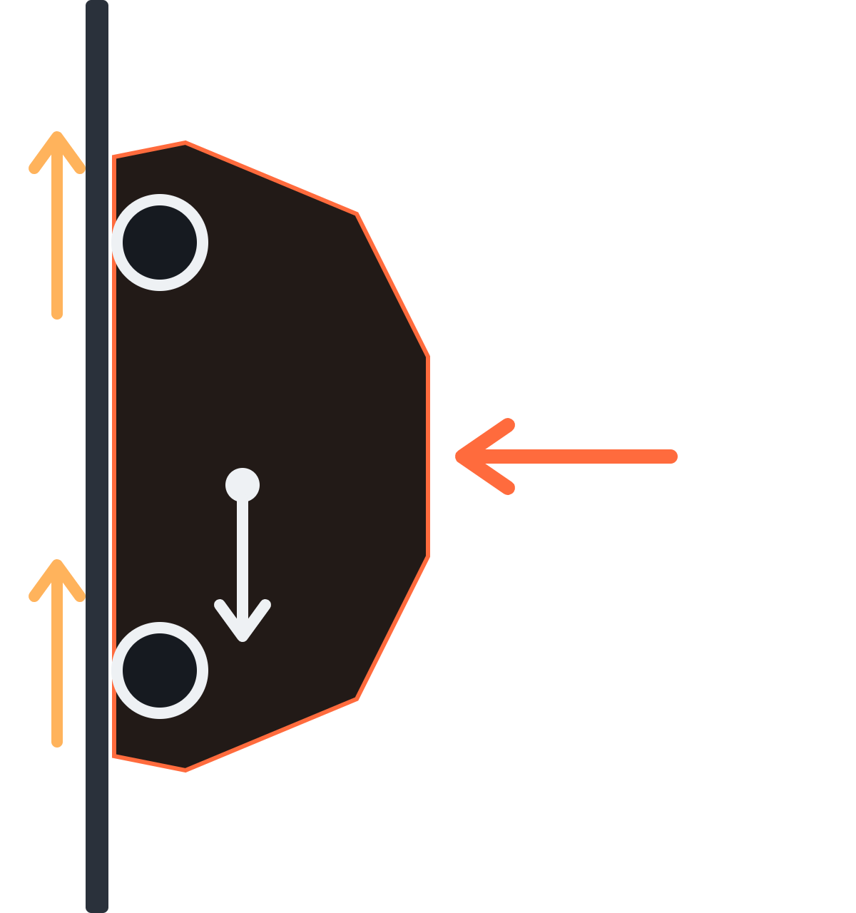
06 — SZÁMÍTÁS
Biztonsággal a falon
2,12×
álló helyzet – nem csúszik le
cél ≥ 2
1,77×
F = 16,8 N
felfelé haladás – nem pörög ki
cél ≥ 1,5
12,8×
m·g = 5,1 N
billenés – nem válik el a táblától
cél ≥ 3
kerekek tapadása ↑
VÁKUUMOS TÁBLATÖRLŐ ROBOT
07 / 09

Slide 8

08 — ÖSSZEGZÉS
A robot számokban
116 mm
≈ 2,4 m²
2,3 kPa
törlősáv
letörölt tábla egy töltéssel
rányomás a törlőhengeren
16,8 N
1,77×
512 g
leszorító erő
mászási biztonság
tömeg
VÁKUUMOS TÁBLATÖRLŐ ROBOT
09 / 09

Slide 9
Köszönjük a figyelmet!

